Slide 1
Linux 运维基础
《Linux从零入门实战》 L8
刘贵学

Slide 2

课程目标
了解 Linux 的基础运维命令
Docker的使用简介
Zabbix 运维系统介绍

Slide 3

课程大纲
Part 2 Docker
简介
安装
例子
Part 3 Zabbix
介绍
安装
使用
Part 1 运维介绍
工作职责
方向
基础命令

Slide 4
Part1
Linux 运维介绍

Slide 5


Slide 6
“导演”解释说
地球推进器，一个宇宙级的顶级项目，竟然：
打火靠推
接口靠踹
机房抽烟
没找到产品经理的情况下，只能拿运维祭天了

Slide 8
什么是运维？
是整天面对杂事乱事琐事的IT民工？
还是项目上线，产品成功的幕后英雄呢？

Slide 9
运维职责
运维工程师(Operations)
负责
维护并确保整个服务的高可用性
不断优化系统架构提升部署效率
优化资源利用率

Slide 10
运维工程师分类
网络运维工程师：负责机房布线和网络设备管理，网络维护等
实施工程师：由乙方派到甲方做实施
桌面运维工程师：维护笔记本电脑、邮箱等
系统运维工程师：主要负责操作系统、数据库、中间件、虚拟化等
数据库运维工程师：负责数据库运维
运维开发工程师：负责DevOps的运维开发
应用运维工程师：负责应用运维，配置，业务逻辑，问题排查等

Slide 11

产品层面
发布前
发布时
发布后
参与并审核架构设计
考虑合理性和可运维性
确保能高效稳定的运行
自动化部署
高效的发布上线
可以快速稳定迭代
保障7x24稳定运行
快速定位解决问题
不断更新，持续优化

Slide 12
Dev 与 Ops混乱之墙
Notes:
开发，敏捷要求拥抱变化；
运维，稳定压倒一切

Slide 13
运维趋势
自动化运维
Shell，PHP，Python，JS 等
DevOps
Docker，K8s， 微服务架构
云服务技术
虚拟化、AWS、阿里云 等

Slide 14
Linux 运维命令

Slide 15
运维监控命令
iostat
free
top
dstat
iotop

Slide 16
iostat
安装
iostat 输出CPU和磁盘I/O相关的统计信息
kB_read/s, 每秒从驱动器读入的数据量
kB_wrtn/s, 每秒向驱动器写入的数据量
kB_read, 读入的数据总量
kB_wrtn, 写入的数据总量
sudo apt install sysstat

Slide 17
free
查看内存使用情况
字段
total 内存总数
used 已经使用的内存数
free 空闲的内存数
shared 当前已经废弃不用
buff / cache 缓存内存数

Slide 18
top
PID 进程id
USER 进程所有者的用户名
PR 优先级
NI nice值，负值表示高优先级，正值表示低优先级
VIRT 进程使用的虚拟内存总量
RES 进程使用的、未被换出的物理内存大小
SHR 共享内存大小
S 进程状态
进程使用和监控

Slide 19
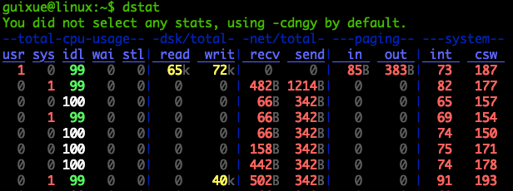
dstat
可以实时的监控cpu、磁盘、网络、IO、内存等使用情况

Slide 20
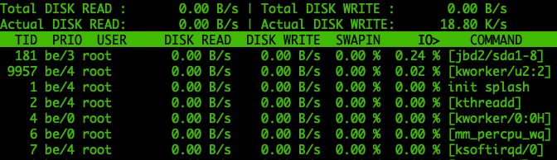
iotop
用来监视磁盘I/O使用状况的top类工具

Slide 21
Part 2
Docker 介绍

Slide 22

Docker 简介
一个容器引擎，提供一套完整的容器解决方案
容器是一种 虚拟化技术，其实就是一个进程
相较于虚拟机，容器的创建速度快，秒建秒开
docker让容器管理更简单
集装箱改变世界

Slide 23
Docker VS VM

Slide 24
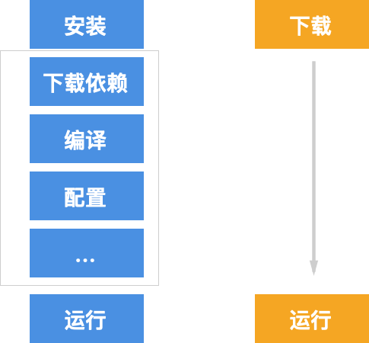
Docker部署方式对比

Slide 25
Docker的优点
统一有效的资源管理
有效分配和管理系统资源， 对比虚机
将安装，配置等重复的部分自动化完成
一次构建，到处部署

Slide 26

docker 安装
Docker 要求 Ubuntu 系统的内核版本高于 3.10
安装
sudo apt install apt-transport-https ca-certificates software-properties-common curl
curl -fsSL https://mirrors.ustc.edu.cn/docker-ce/linux/ubuntu/gpg | sudo apt-key add -
sudo add-apt-repository "deb [arch=amd64] https://mirrors.ustc.edu.cn/docker-ce/linux/ubuntu $(lsb_release -cs) stable"
sudo apt update
sudo apt install docker-ce

Slide 27
docker 的启动
docker version
启动
查看状态
停止
sudo service docker start
sudo service docker status
sudo service docker stop

Slide 28
docker 免sudo
sudo groupadd docker #添加docker用户组
sudo gpasswd -a $USER docker #将登陆用户加入到docker用户组中
newgrp docker #更新用户组
docker ps #测试docker命令是否可以使用sudo正常使用

Slide 29
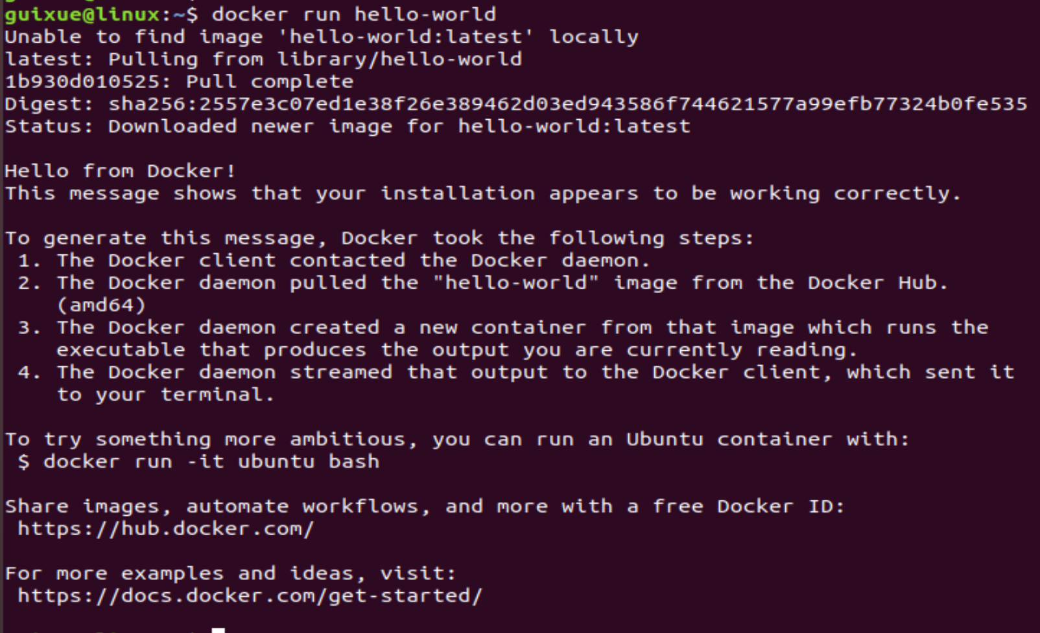
docker 测试运行
docker run hello-world

Slide 30
Docker相关概念
docker container
docker images
docker registry
Dockfile

Slide 32
Registry
用于存放&管理镜像
默认 docker hub，但网速比较慢
docker pull 拉取镜像
docker push 推送镜像，私有仓库

Slide 33
修改本地 Registry
sudo vim /etc/docker/daemon.json
{
"registry-mirrors": [“https://docker.mirrors.ustc.edu.cn/"]
}
sudo systemctl restart docker
docker info

Slide 34
Images
镜像, 用于创建 Docker 容器的模板。
docker search XXX
docker pull xxx
docker images 查看
docker rmi 删除

Slide 35
容器

Slide 36
Container 启停控制
docker create: 创建一个容器但是不启动。
docker rename: 允许重命名容器。
docker run: 在同一个操作中创建并启动一个容器。
docker stop: 停止一个容器
docker rm: 删除容器。
docker update: 更新容器的资源限制。

Slide 37
docker run 参数
-t 容器内指定一个终端
-i 允许你对容器内 输入交互
-d 后台模式
-p 端口映射， <host>:<container>

Slide 38
Container状态查询
docker ps 查看运行中的所有容器。
docker logs 从容器中获取日志。
docker inspect 查看某个容器的所有信息(包括 IP 地址)。
docker events 从容器中获取事件(events)。
docker port 查看容器的公开端口。
docker top 查看容器中活动进程。
docker stats 查看容器的资源使用情况统计信息。
docker diff 查看容器的 FS 中有变化文件信息。

Slide 39
例子1 运行一个Linux
docker pull alpine
docker images
docker run -it alpine
cat /etc/issue
exit

Slide 40
docker restart
docker restart <alpine-container-id>
docker container attach <alpine-container-id>

Slide 41
例子2: 运行 nginx
docker pull nginx
docker images
docker run -p 8086:80 -d nginx
docker container ls
访问 localhost:8086

Slide 42
使用 Dockerfile构建nginx
FROM nginx
RUN echo '<h1>Hello, Docker!</h1>' > /usr/share/nginx/html/index.html
docker build -t nginx:my .
docker images
docker run -p 8087:80 -d nginx:my
docker container ls
//使用浏览器 访问 localhost:8087

Slide 43
Docker image 的分层

Slide 44
docker history
docker history <IMAGE-ID>
查看分层信息

Slide 45
清理资源
docker container ls
docker stop XXXX
docker container ls -a
docker rm XXX
docker images
docker rmi XXXX

Slide 46
Docker 高级特性
Dockerfile 编写
网络
数据卷
集群管理， Swarm， K8S

Slide 47
Part3
Zabbix 介绍

Slide 48
Zabbix
基于WEB界面，集中管理
支持多语言（包括中文）
分布式监控
企业级开源运维平台
目前国内互联网用户中使用最广的监控软件

Slide 49
C/S 模式介绍

Slide 50
分布式监控

Slide 51
主要功能
CPU负荷
内存使用
磁盘使用
网络状况
端口监视
日志监视

Slide 52
zabbix 安装与使用
客户端 zabbix agent
服务器安装 zabbix server
Web 端安装和使用

Slide 53
1. 客户端安装
zabbix agent

Slide 54
1. 安装
// ubuntu 18.04， 导入源
wget https://repo.zabbix.com/zabbix/3.4/ubuntu/pool/main/z/zabbix-release/zabbix-release_3.4-1+bionic_all.deb
sudo dpkg -i zabbix-release_3.4-1+bionic_all.deb
sudo apt update
sudo apt install -y zabbix-agent

Slide 55
2. 配置
code /etc/zabbix/zabbix_agentd.conf
// 允许此 IP 来获取数据
Server=127.0.0.1
// 主动汇报给的 IP
ServerActive=127.0.0.1
Hostname=Zabbix server

Slide 56
3. 启动与状态管理
sudo service zabbix-agent status
sudo service zabbix-agent start
sudo service zabbix-agent stop

Slide 57
2. 服务器安装
zabbix server

Slide 58
1. 新增用户
groupadd zabbix
useradd -g zabbix zabbix
passwd zabbix
// 输入：123456

Slide 59
2. 下载安装
sudo apt install zabbix-server-mysql zabbix-frontend-php

Slide 60
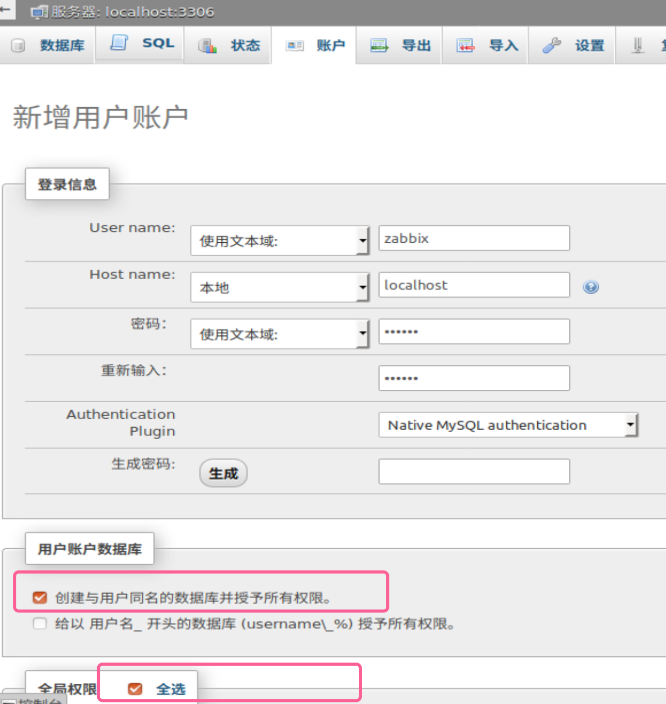
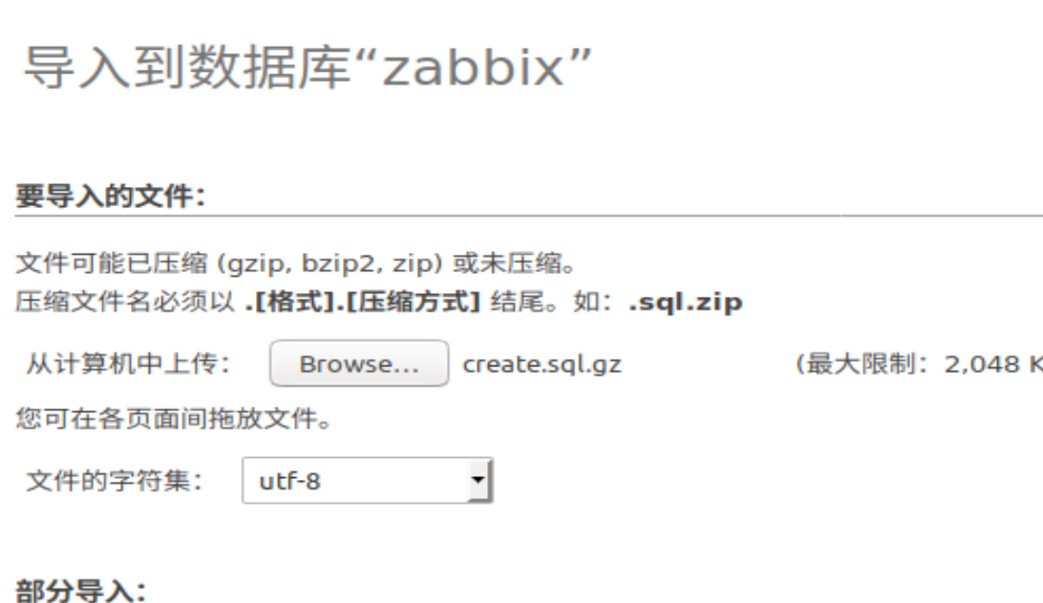
3. 数据库设置

Slide 61
3. 数据库导入 命令
// 新建数据库和用户
mysql -uroot -p
> CREATE DATABASE zabbix CHARACTER SET utf8 COLLATE utf8_bin;
> GRANT ALL PRIVILEGES ON zabbix.* TO zabbix@localhost IDENTIFIED BY '123456';
> EXIT;
// 导入数据
zcat /usr/share/doc/zabbix-server-mysql/create.sql.gz | mysql -uzabbix -p zabbix

Slide 62
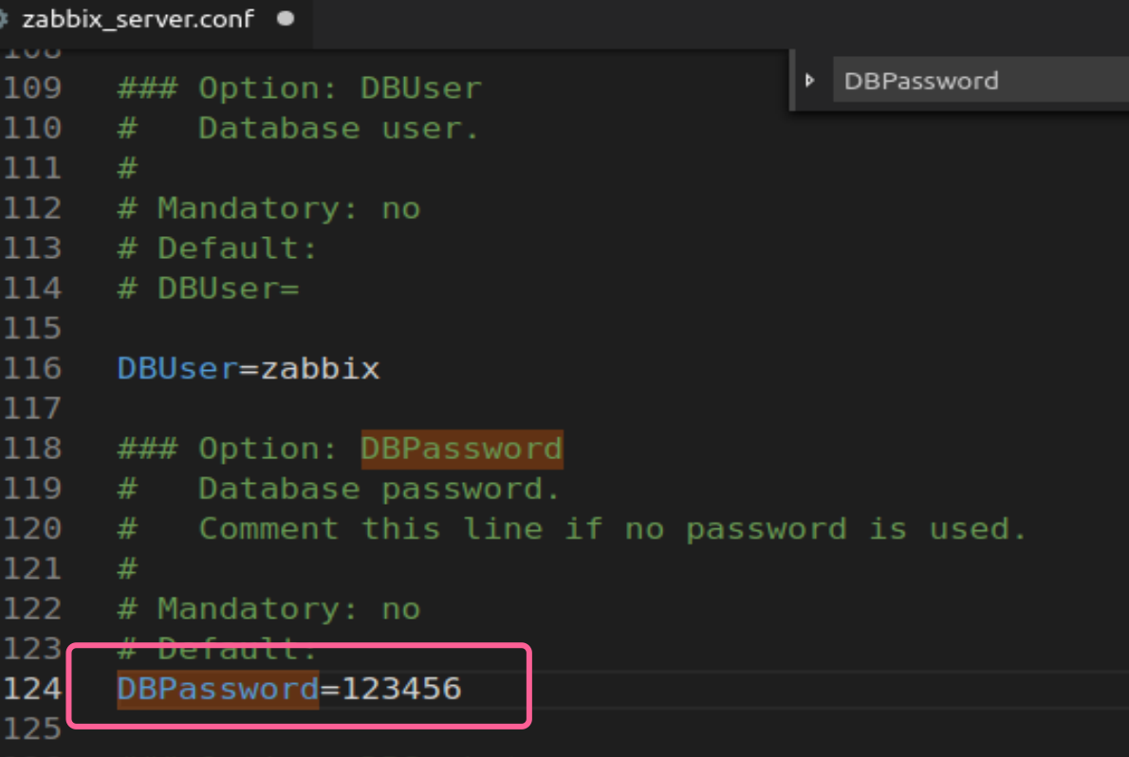
4. 修改配置
code /etc/zabbix/zabbix_server.conf
DBPassword=123456
DBHost=localhost

Slide 63
5. 新增
站点
code /etc/nginx/sites-enabled/zabbix.conf
server {
listen 80;
server_name zabbix.io;
root /usr/share/zabbix;
index index.php index.html;
location ~ \.php$ {
include snippets/fastcgi-php.conf;
fastcgi_pass 127.0.0.1:9000;
}
}
sudo nginx -s reload

Slide 64
6. 启动与状态管理
sudo service zabbix-server status
sudo service zabbix-server start
sudo service zabbix-server stop

Slide 65
3. Web 站点安装
zabbix web gui

Slide 66
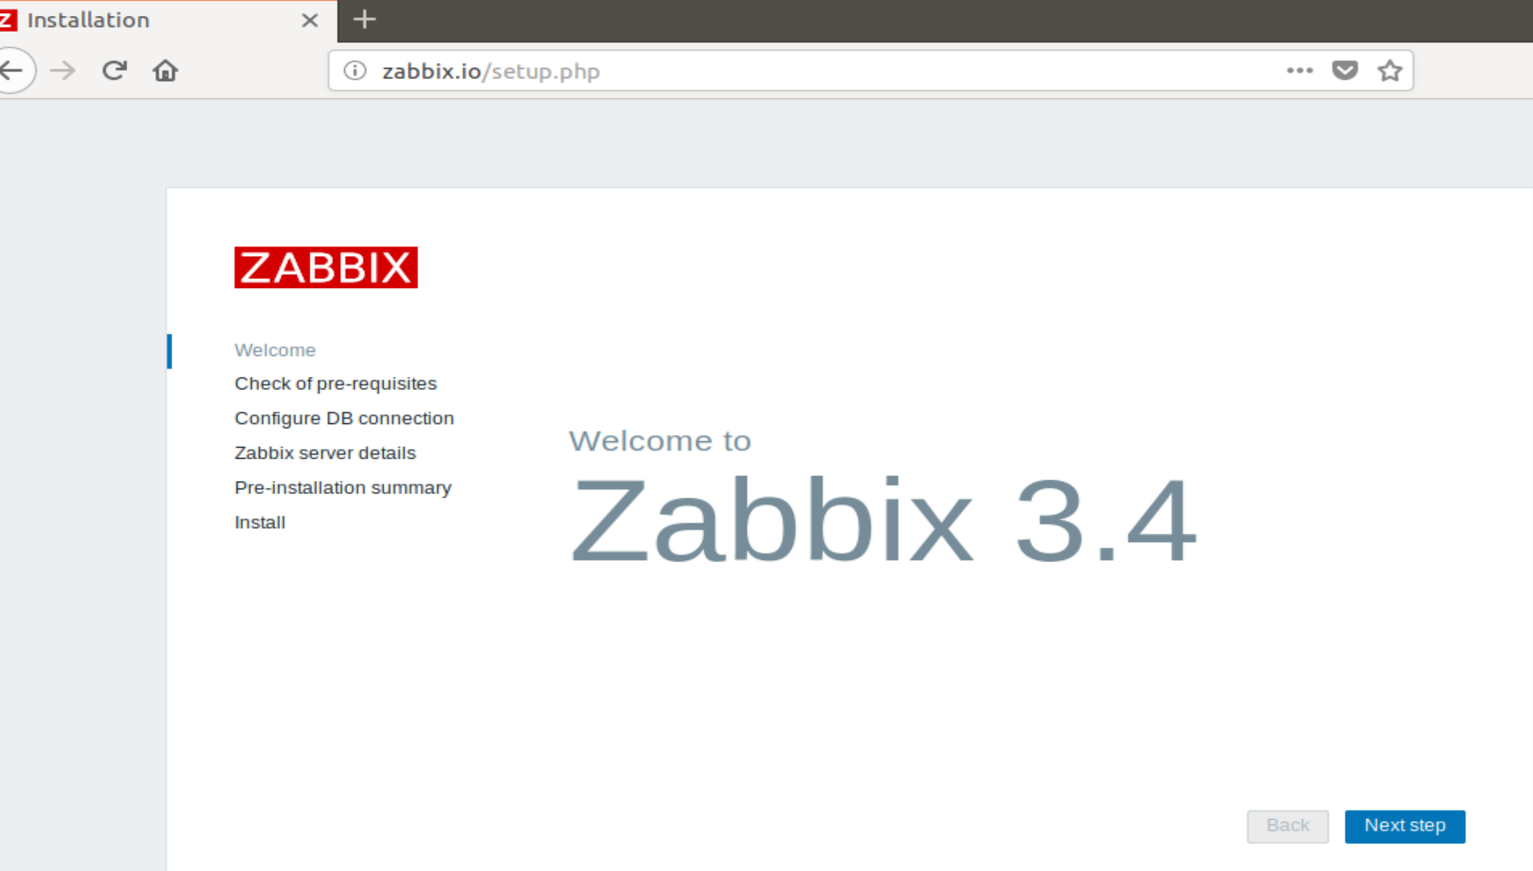
1. 浏览器访问站点

Slide 67
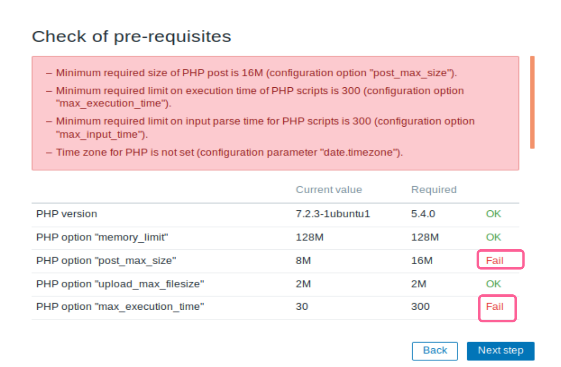
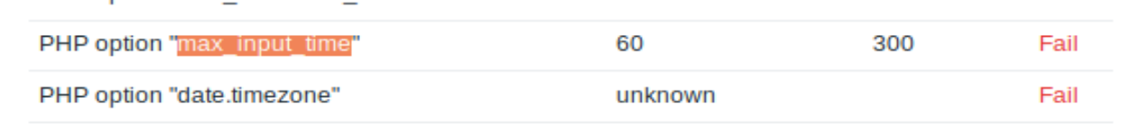
2. 安装配置参数校验
code /etc/php/7.2/fpm/php.ini
date.timezone = Asia/Shanghai
max_input_time =300
max_execution_time= 300
post_max_size =16M
sudo service php7.2-fpm reload

Slide 68
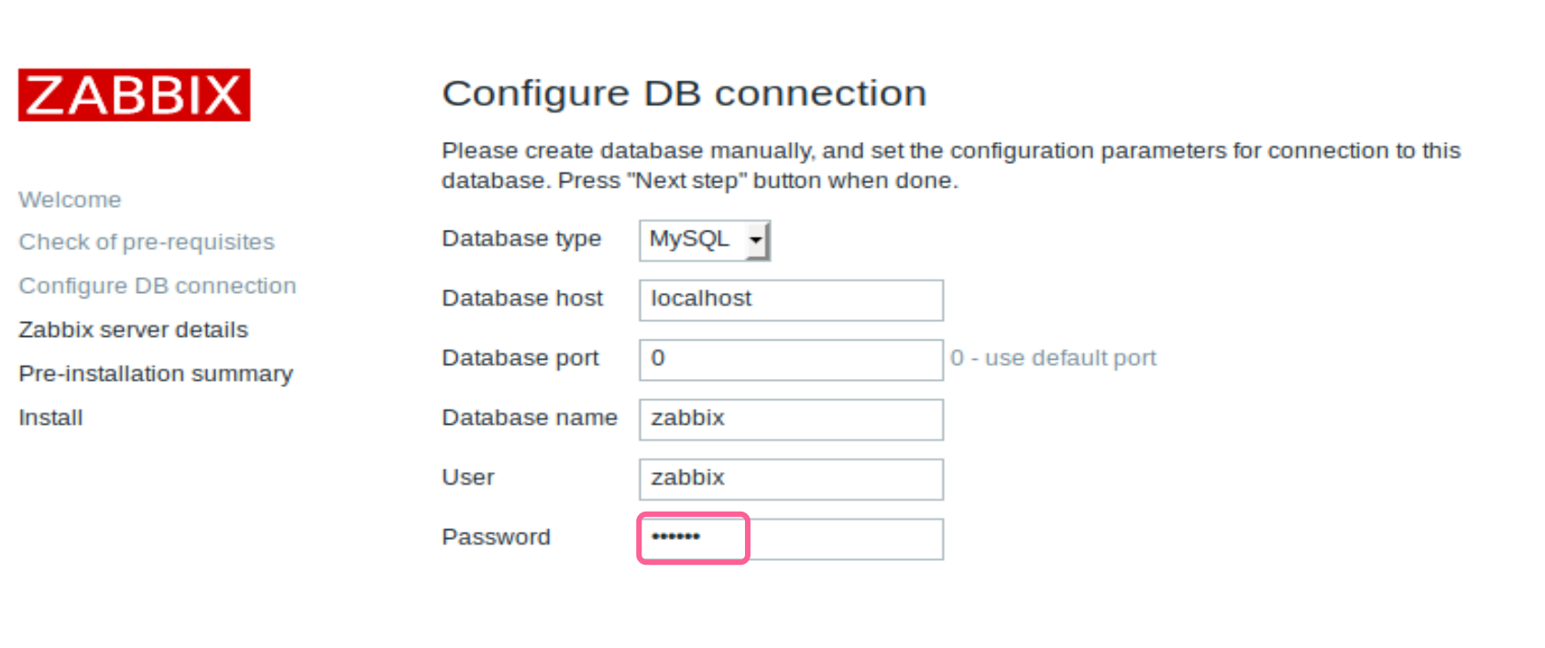
3. 设置数据库密码

Slide 69
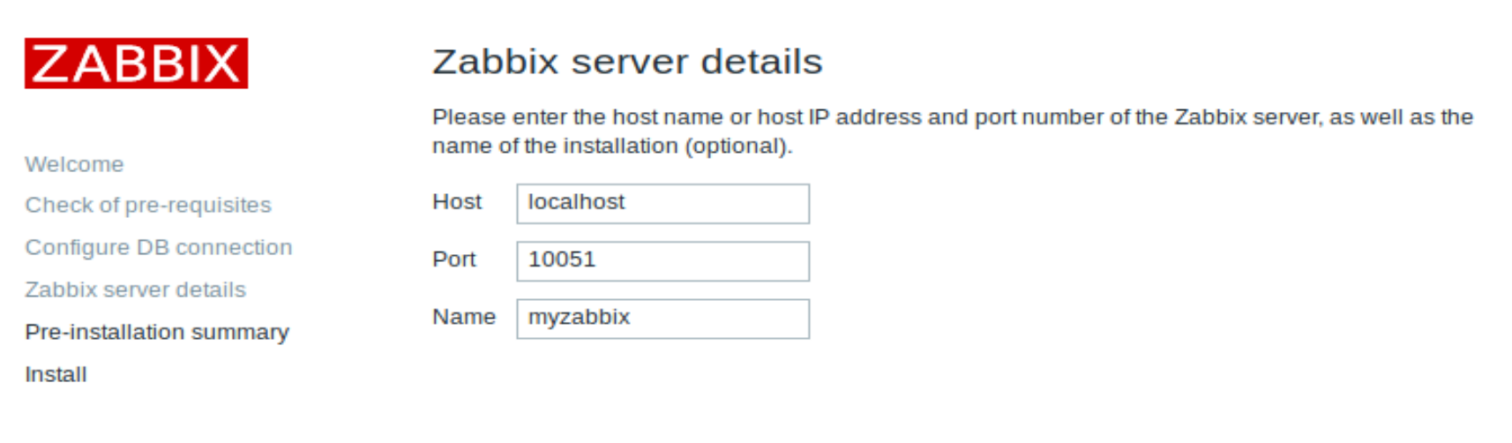
4. 服务器主机与端口号

Slide 70
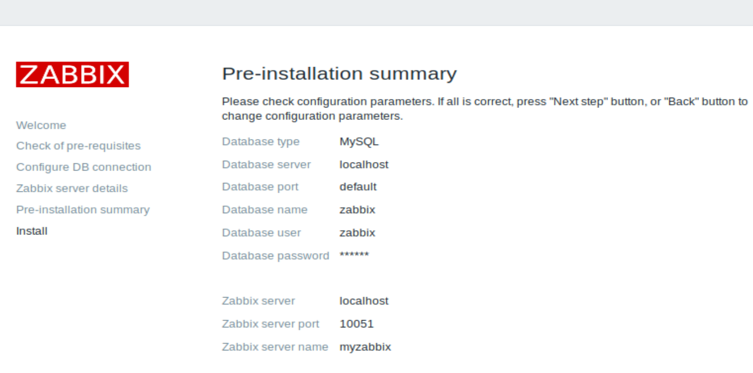
5. 设定预览

Slide 71
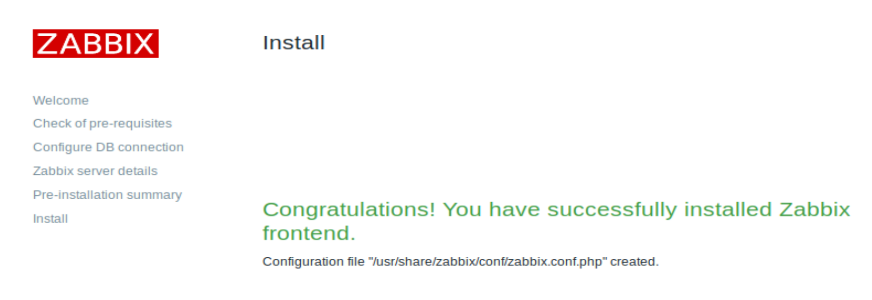
6. 安装成功

Slide 72
4. 使用介绍
zabbix web usage

Slide 73
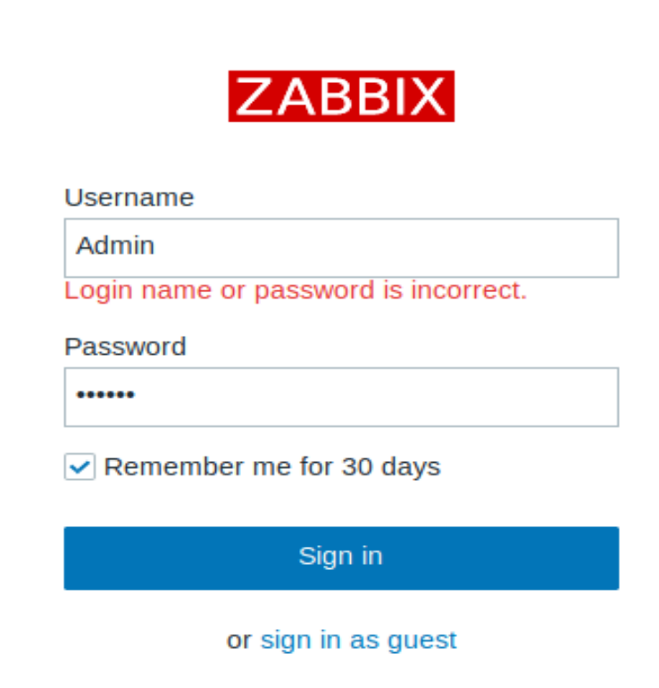
1. 登陆
Admin
zabbix

Slide 74
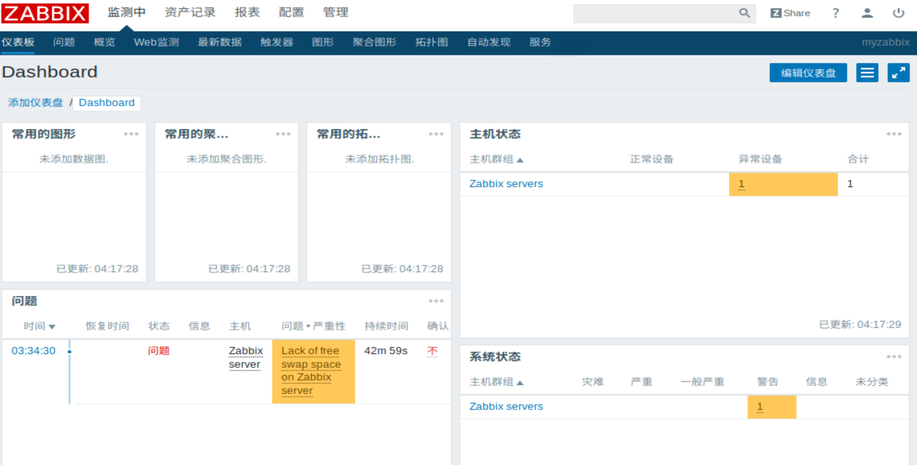

Slide 75
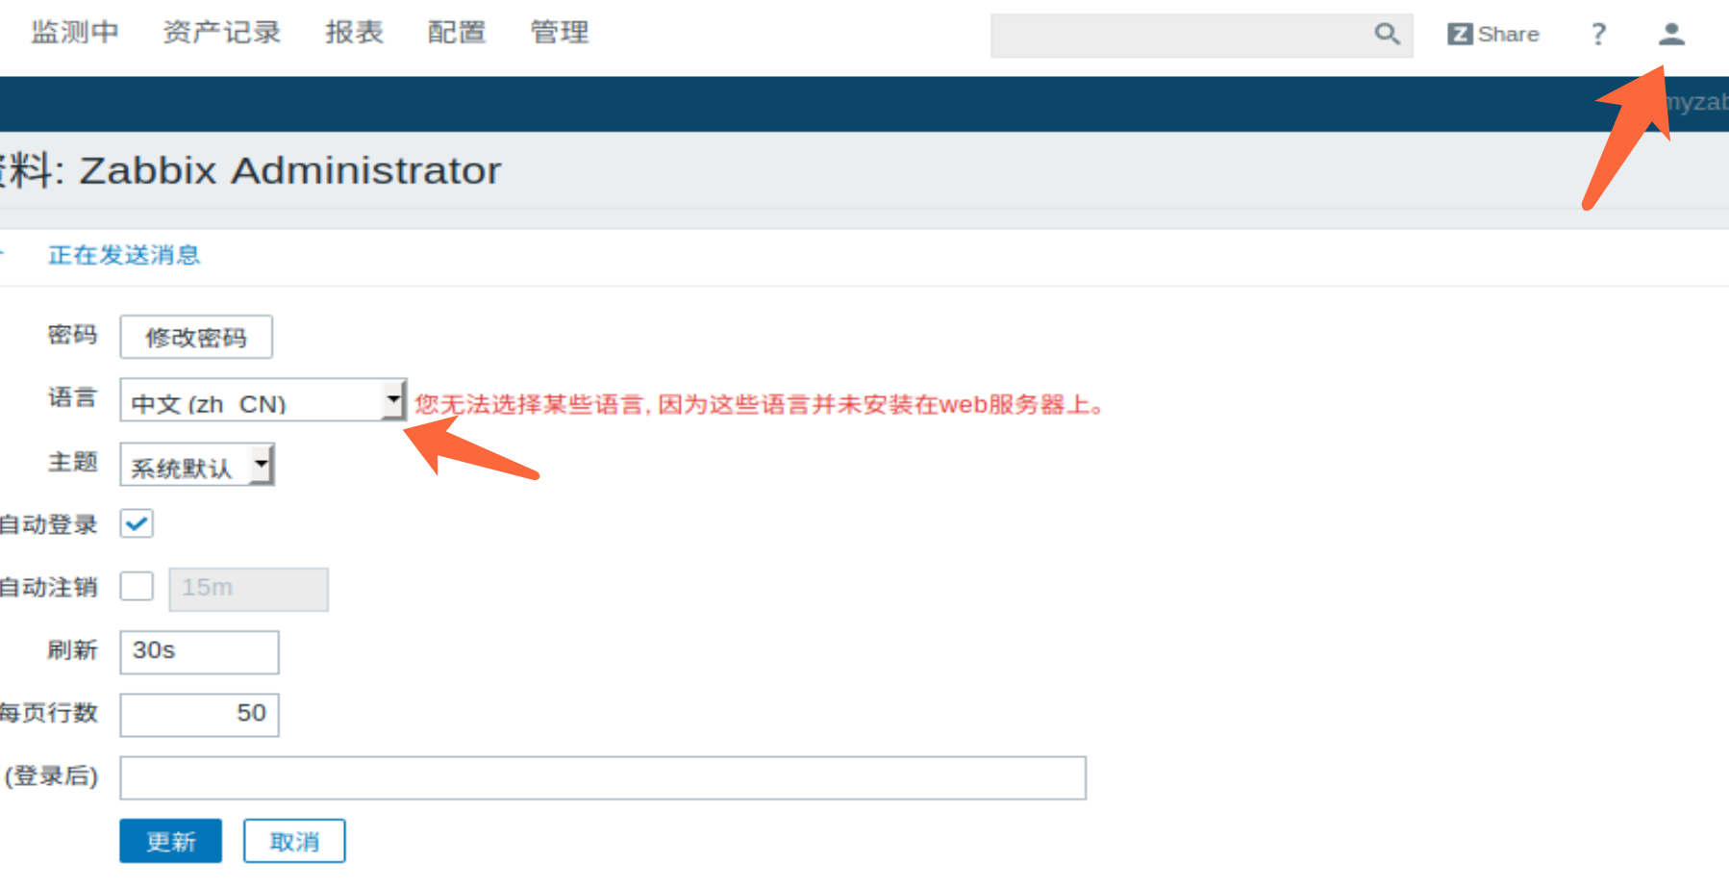
2. 修改语言

Slide 76
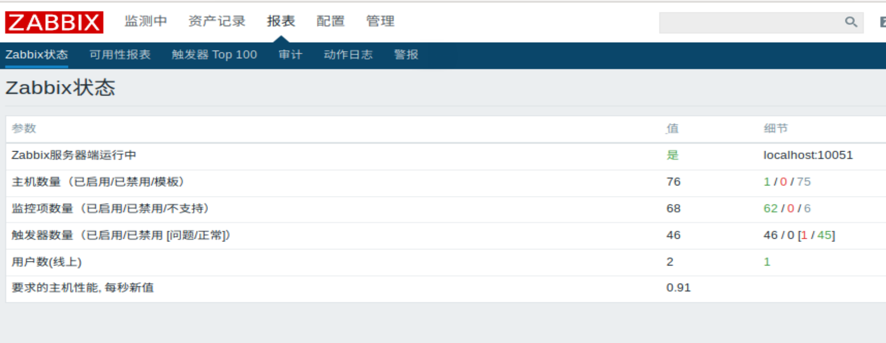

Slide 77
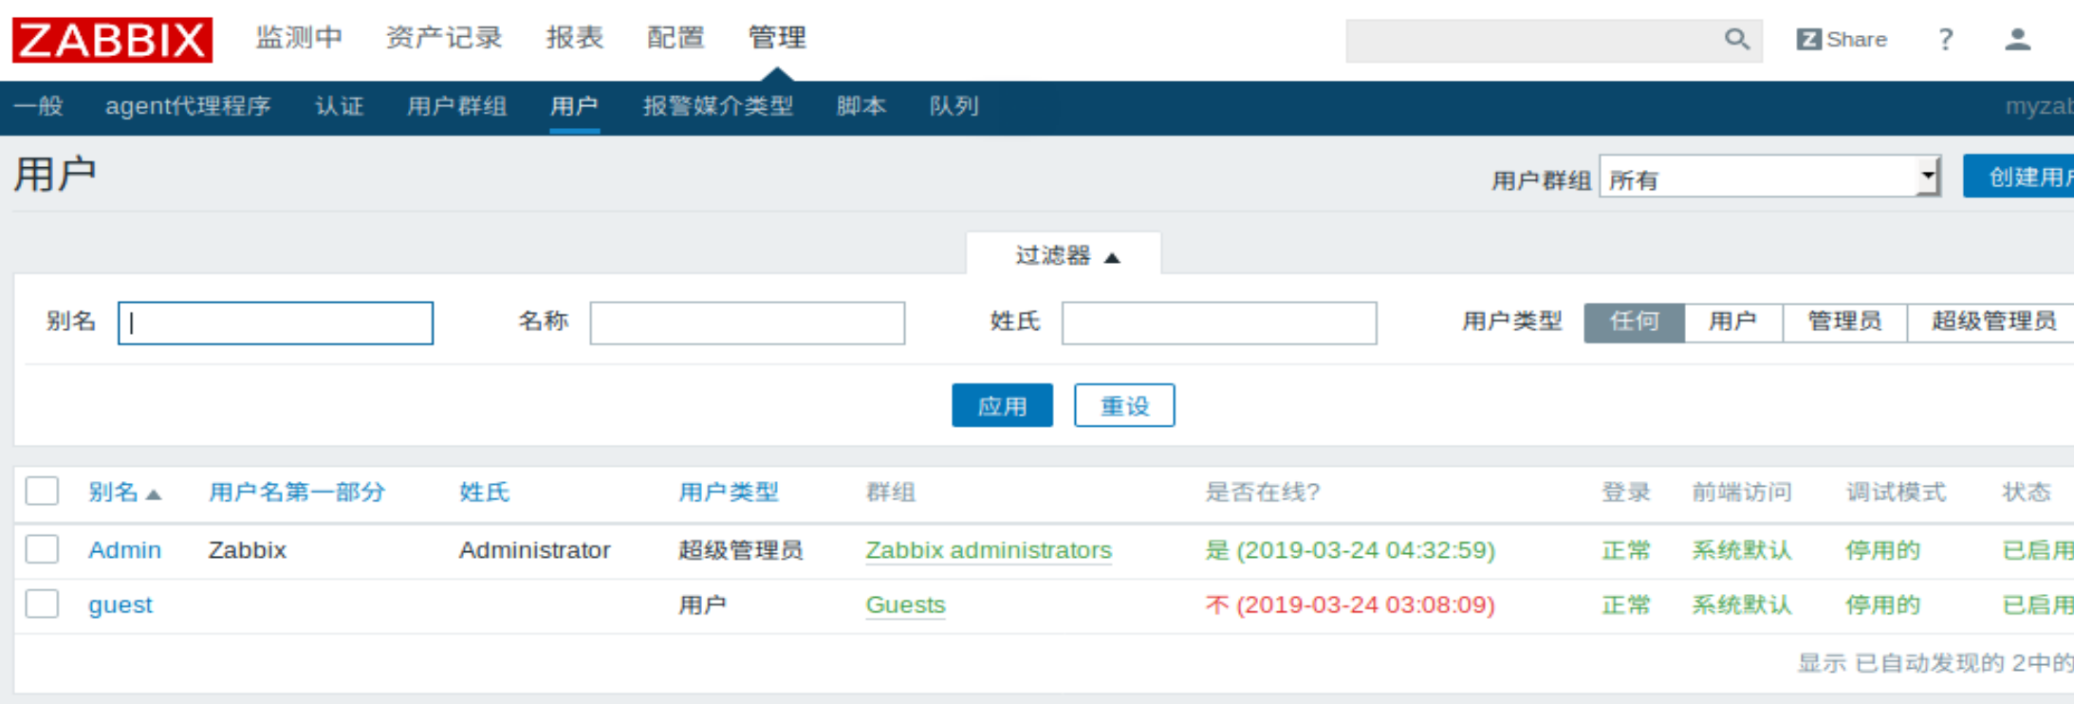

Slide 78
课程作业
使用docker搭建 zabbix 监控系统

Slide 79
参考资料
Docker CheatSheet | Docker 配置与实践清单
https://segmentfault.com/a/1190000016447161
《海量运维》
Docker教程
http://www.runoob.com/docker/docker-tutorial.html
使用docker搭建zabbix
https://cloud.tencent.com/developer/article/1197571

